Slide 1
ML 1230
方麒豪

Slide 2
大綱
Entropy
Cross Entropy
K-L Divergence

Slide 3
Entropy(熵)

Slide 4
如何衡量資訊的多寡
一件事情的資訊量取決於：帶給我們多大的驚喜或是衝擊
用機率表示的話：
高機率的事件如果真的發生了：對我們來說沒什麼訊息
低機率的事件如果真的發生了：說不定有什麼額外訊息是我們沒有掌握到的

Slide 5
我們透過以下規則來找出衡量資訊的方法
事件發生的機率 > 0 則 資訊量 > 0
含意：只要這個事件不是微不足道，就一定有資訊在裡面
事件發生的機率 = 0 則 資訊量 = 0
事件發生的機率越小，資訊量越大
換言之：帶來的驚喜跟衝擊越大
對於兩個獨立事件的交集，資訊量為各自事件的資訊量相加
舉例：擲兩次銅板，
兩次都是正面的事件的資訊 = 第一次是正面+第二次是正面

Slide 6
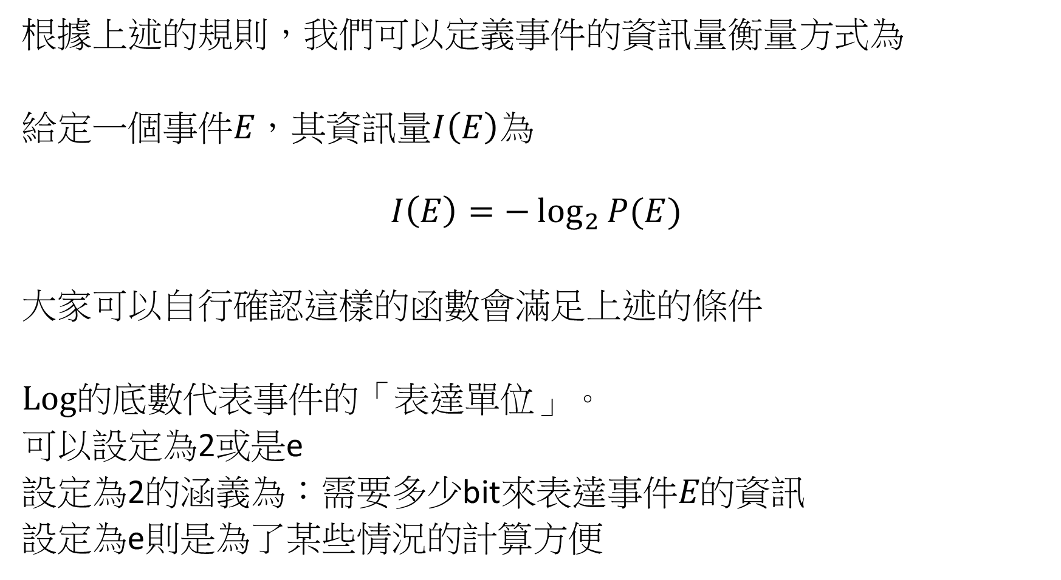
根據上述的規則，我們可以定義事件的資訊量衡量方式為
給定一個事件$E，$其資訊量$I\left(E\right)為$
$$I\left(E\right)=−\log_{2}{P(E)}$$
大家可以自行確認這樣的函數會滿足上述的條件
$Log的$底數代表事件的「表達單位」。
可以設定為2或是e
設定為2的涵義為：需要多少bit來表達事件$E的資訊$
設定為e則是為了某些情況的計算方便

Slide 7
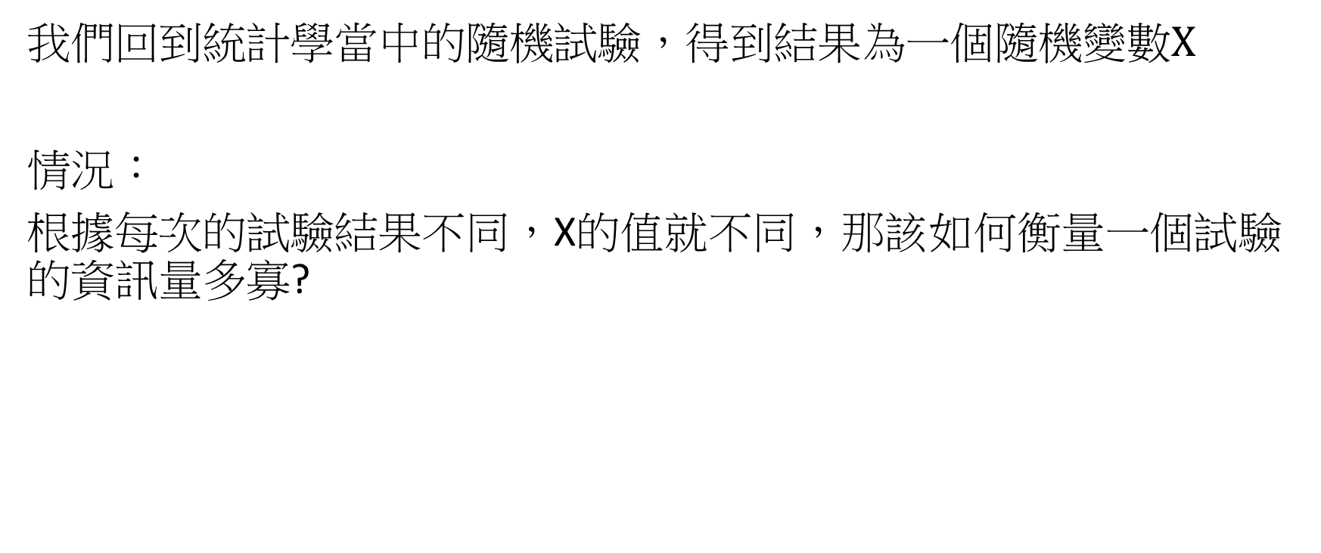
問：如何衡量一個隨機試驗的資訊量
我們回到統計學當中的隨機試驗，得到結果為一個隨機變數$X$
情況：
根據每次的試驗結果不同，X的值就不同，那該如何衡量一個試驗的資訊量多寡?

Slide 8

問：如何衡量一個隨機試驗的資訊量
我們回到統計學當中的隨機試驗，得到結果為一個隨機變數$X$
情況：
根據每次的試驗結果不同，X的值就不同，那該如何衡量一個試驗的資訊量多寡?
答：用期望值的概念

Slide 9
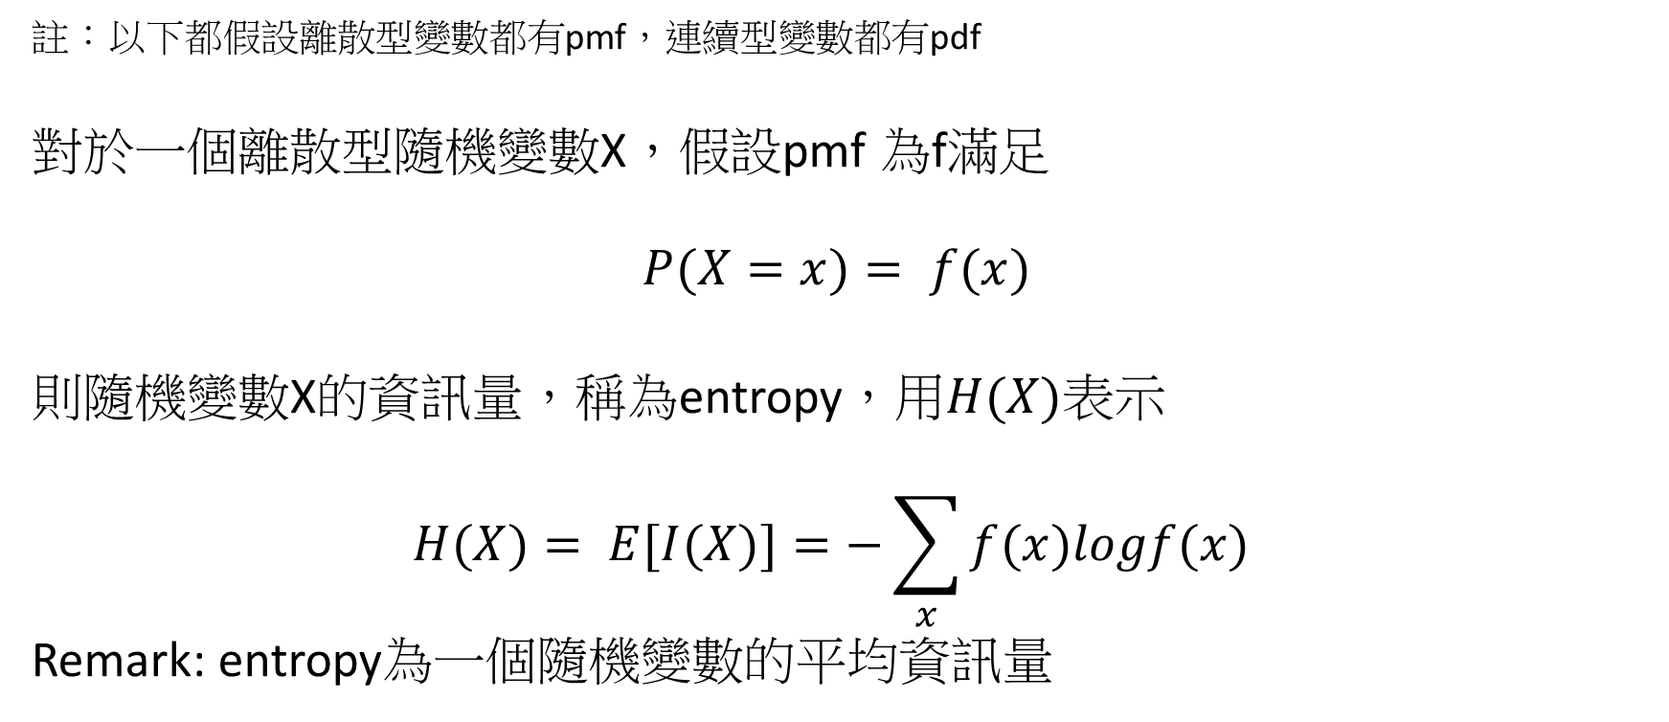
Shannon’s Entropy
註：以下都假設離散型變數都有pmf，連續型變數都有pdf
對於一個離散型隨機變數X，假設pmf 為f滿足
$$P(X=x)= f(x)$$
則隨機變數X的資訊量，稱為entropy，用$H(X)表示$
$$H(X)= E[I(X)]=−\sum_{x}{f(x)logf(x)}$$
Remark: entropy為一個隨機變數的平均資訊量

Slide 10
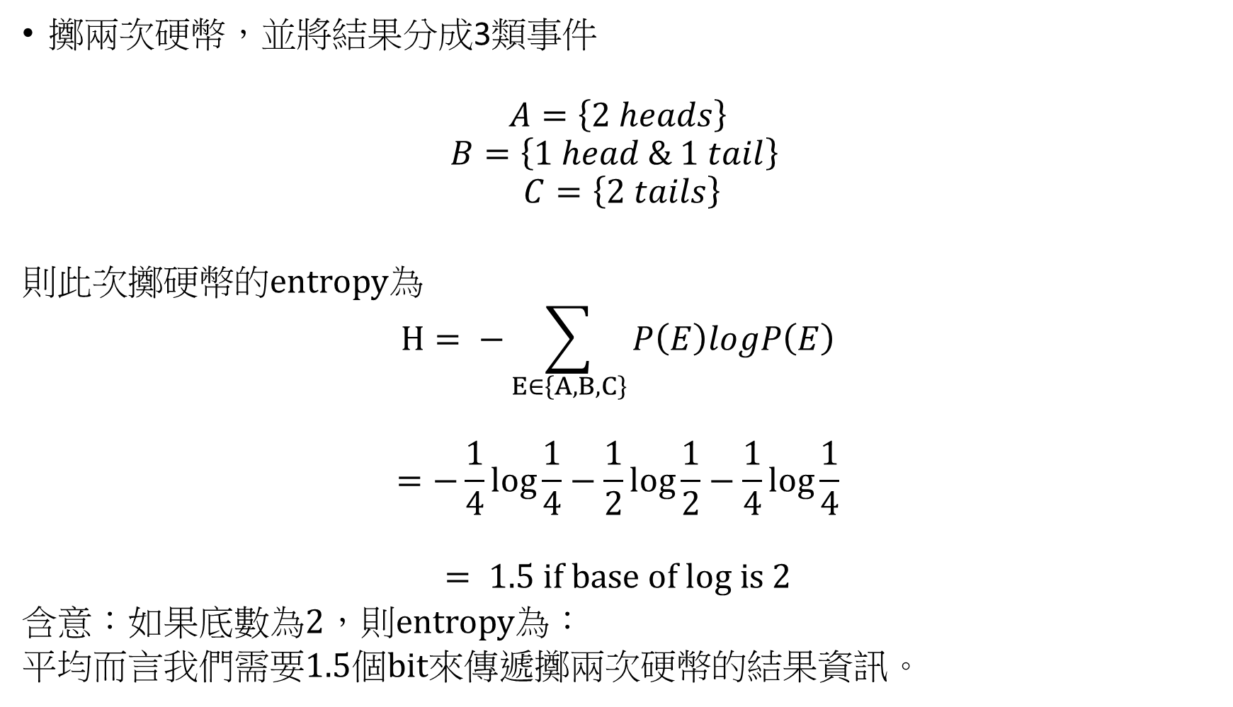
擲兩次硬幣，並將結果分成3類事件
$$A=\left\{2 heads\right\}$$
$$B=\left\{1 head \& 1 tail\right\}$$
$$C=\left\{2 tails\right\}$$
則此次擲硬幣的entropy為
$$H= −\sum_{E∈\left\{A,B,C\right\}}{P\left(E\right)logP\left(E\right)}$$
$$=−\frac{1}{4}\log{\frac{1}{4}}−\frac{1}{2}\log{\frac{1}{2}}−\frac{1}{4}\log{\frac{1}{4}}$$
$$= 1.5 if base of log is 2$$
含意：如果底數為2，則entropy為：
平均而言我們需要1.5個bit來傳遞擲兩次硬幣的結果資訊。

Slide 11
Cross Entropy(交叉熵)

Slide 12
現實情境：資料的待預測變數為Y。
我們相信Y有一個我們無法得知的真實分配
我們透過各種演算法，得出了我們對於該變數的預測分配。
問題：我們該如何表達真實分配跟預測分配中間的差距呢?
假設我們用以下的方法衡量：
事件的發生機率是真實分配的機率
事件發生後，我們能夠知道預測分配的資訊

Slide 13
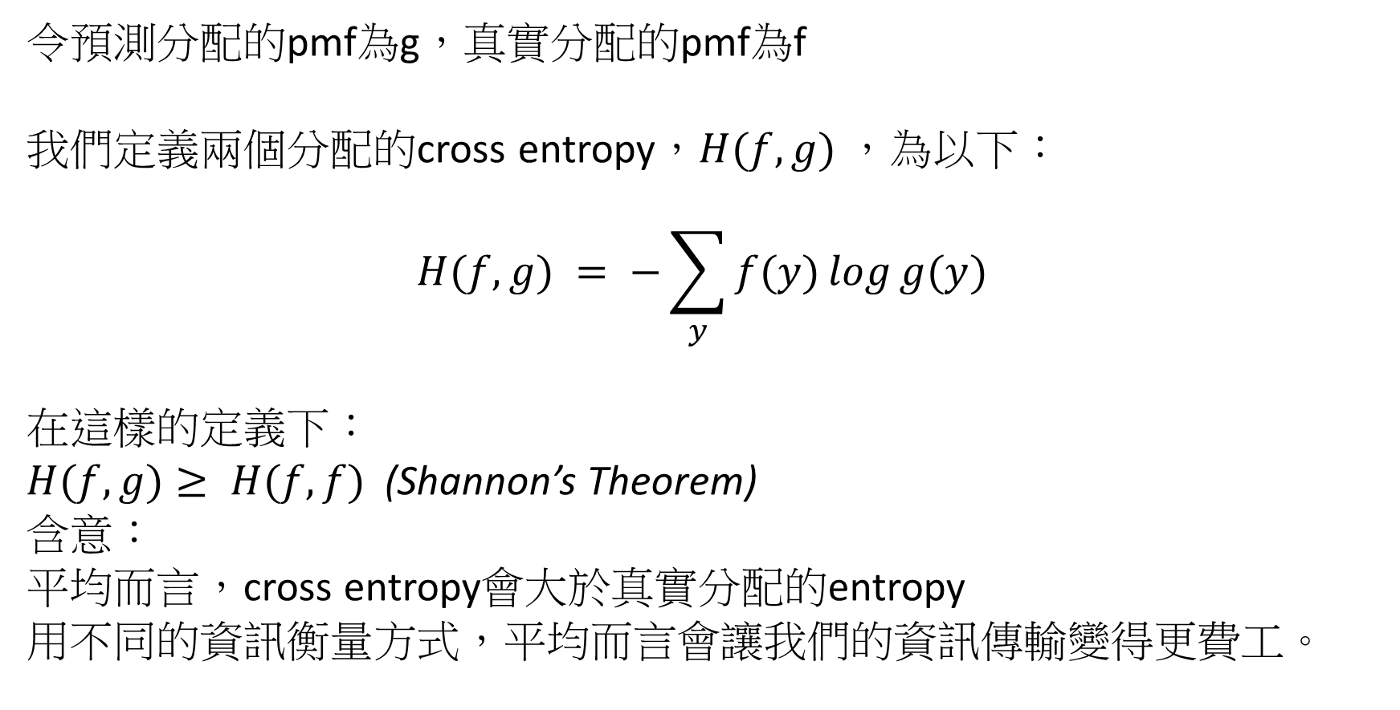
令預測分配的pmf為g，真實分配的pmf為f
我們定義兩個分配的cross entropy，$H(f,g) ，$為以下：
$$H(f,g) = −\sum_{y}{f(y)\log{g(y)}}$$
在這樣的定義下：
$H(f,g)≥ H(f,f)$ (Shannon’s Theorem)
含意：
平均而言，cross entropy會大於真實分配的entropy
用不同的資訊衡量方式，平均而言會讓我們的資訊傳輸變得更費工。

Slide 14
最小化cross entropy的結果：
使得預測的分配得到的資訊能夠最接近真實分配的資訊

Slide 15
K-L Divergence

Slide 16
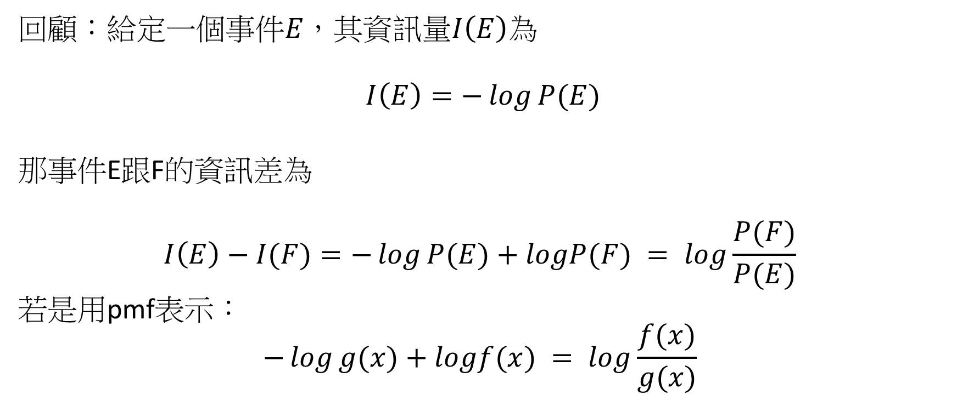
回顧：給定一個事件$E，$其資訊量$I\left(E\right)為$
$$I\left(E\right)=−\log{P(E)}$$
那事件E跟F的資訊差為
$$I\left(E\right)−I(F)=−\log{P(E)}+logP(F) = \log{\frac{P(F)}{P(E)}}$$
若是用pmf表示：
$$−\log{g(x)}+logf(x) = \log{\frac{f(x)}{g(x)}}$$

Slide 17
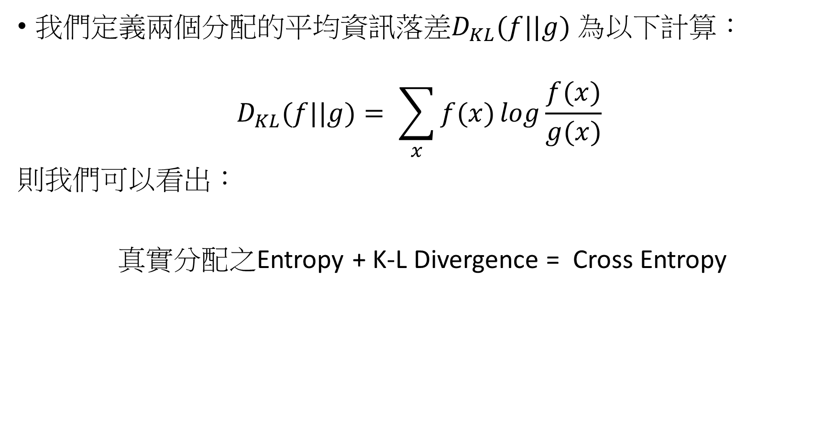
我們定義兩個分配的平均資訊落差$D_{KL}(f||g)$為以下計算：
$$D_{KL}(f||g)= \sum_{x}{f(x)\log{\frac{f(x)}{g(x)}}}$$
則我們可以看出：
真實分配之Entropy + K-L Divergence = Cross Entropy

Slide 18
附錄
第一個段落我們討論了隨機變數的資訊如何衡量
我們考量以下問題：
我們知道不同的隨機變數可能對應到不同的分配
但：同一個隨機變數是否可能會有不同的分配?

Slide 19
一個隨機變數對應到的分配可能不同
舉例：測度轉換
財工學到的理論當中，我們學過股價隨機過程會經過這樣的轉換
註：如果不好想像的話，可以把測度轉換想像成函數轉換。
測度轉換
現實世界機率 P
風險中立世界機率 Q

Slide 20
現實情境：資料的待預測變數為Y。
我們相信Y有一個我們無法得知的真實分配
我們透過各種演算法，得出了我們對於該變數的預測分配。
如果沒經過抽樣，表示資料是相同的，但是卻對應出了不一定跟真實分配相同的分配。
如果訓練過程中經過抽樣，表示資料跟原始資料集不完全一樣，就可能得出不同分配

Slide 21
隨機變數相同之下，也可能對應到不同的分配。
我們關注的只是分配的長相，而非隨機變數本身
討論隨機變數該如何描述已經變得十分麻煩
Cross entropy的討論會著重在分配，而非隨機變數

